Slide 1
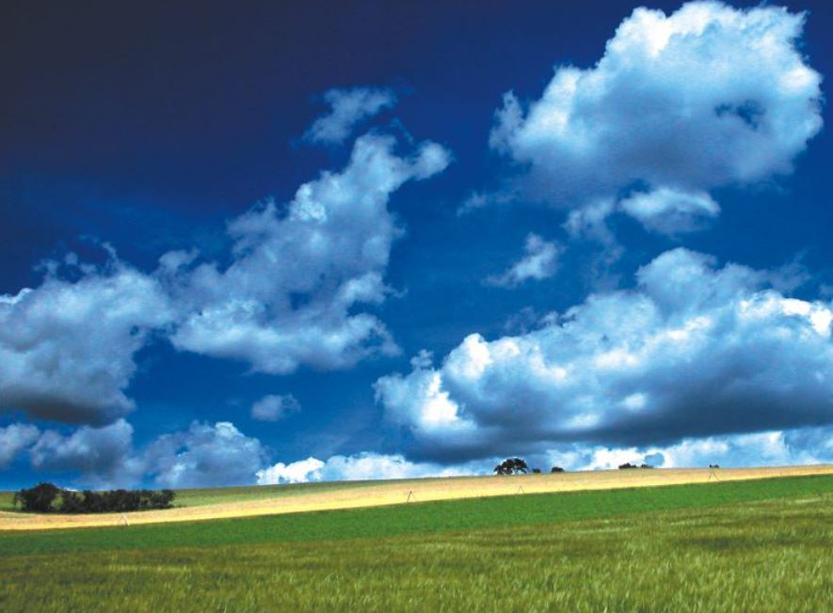
OBJECTIFS DE LA POLITIQUE AGRICOLE COMMUNE
HIER ET AUJOURD'HUI
Philippe BURNY
Centre wallon de Recherches agronomiques
Université de Liège/Gembloux Agro-Bio Tech

Slide 2
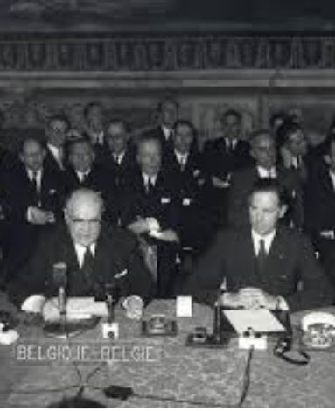
25 mars 1957: le Traité de Rome
PAC : article 39
Objectifs de la PAC
augmenter la productivité
améliorer le revenu agricole
stabiliser les marchés
garantir les approvisionnements
garantir des prix raisonnables dans les livraisons aux consommateurs

Slide 3

25 mars 1957: le Traité de Rome
PAC : article 39
Principes de la PAC
unicité des marchés et des prix
préférence communautaire
solidarité financière

Slide 4
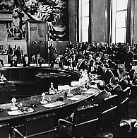
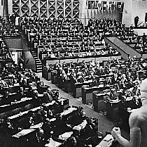
Négociations internationales
Dillon round (1961) et Kennedy round (1964): importation de tourteaux contre régime céréales
Dillon round (1961)
Kennedy round (1964)

Slide 5
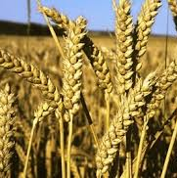
Les OCM
Application progressive des diverses Organisations Communes de Marché (céréales, lait et produits laitiers, sucre…)
1967: prix commun pour les céréales

Slide 6
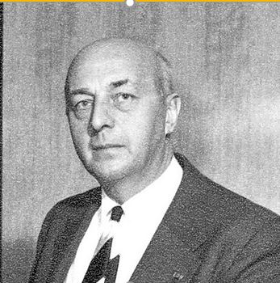
Décembre 1968: propositions de S. Mansholt
Plan MANSHOLT: 3 directives (1972)
159/72: modernisation des exploitations, aides a l’investissement
160 /72: restructuration des exploitations
161/72: information, qualification professionnelle

Slide 7
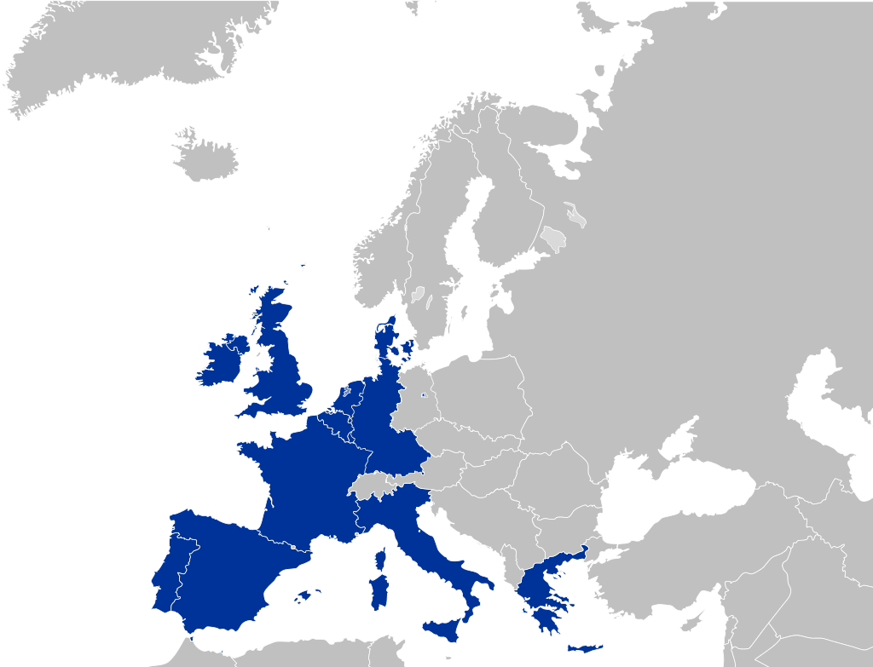
Elargissements de la CEE
1973 : Grande-Bretagne, Irlande, Danemark
1981 : Grèce
1986 : Espagne et Portugal
Photo: Ardenneweb

Slide 8
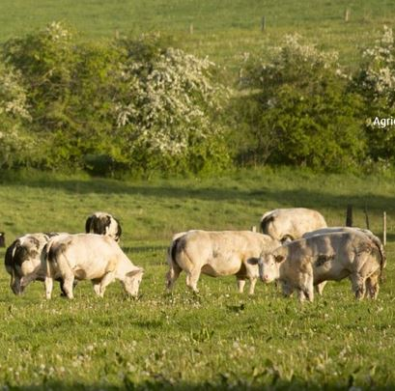
La PAC victime de son succès
Surproductions, conflits commerciaux, mesures de limitation de la production
Primes de non-commercialisation
Quotas laitiers (1984)
Principe de coresponsabilité (1988)
QMG, SMG
Photo: Filagri

Slide 9
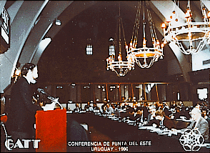
Les négociations de l’Uruguay round au GATT (1994)
réduction du soutien interne
réduction des subsides à l’exportation
ouverture des marchés
Photo: Filagri

Slide 10
La réforme Mac Sharry: aides directes, jachère obligatoire
Baisse des prix garantis et aides compensatoires à la perte de revenus
Les mesures d’accompagnement de la réforme: les mesures agro-environnementales, la préretraite, le boisement des terres agricoles
La qualité différenciée des produits: bio, AOP, IGP, STG (14/7/1992)

Slide 11
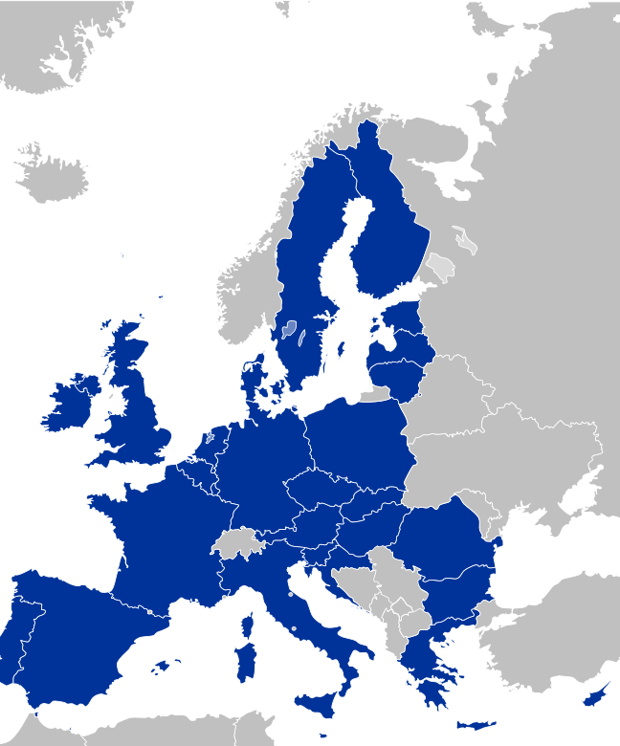
Elargissements de la CEE/UE
1995: Finlande, Suède, Autriche
2004: 10 nouveaux membres
2007: Roumanie et Bulgarie
2013: Croatie
Photo: Ardenneweb

Slide 12
L’Agenda 2000
Réduction des prix garantis et hausse des aides
Début de paiement unique
Le développement rural, 2è pilier de la PAC

Slide 13
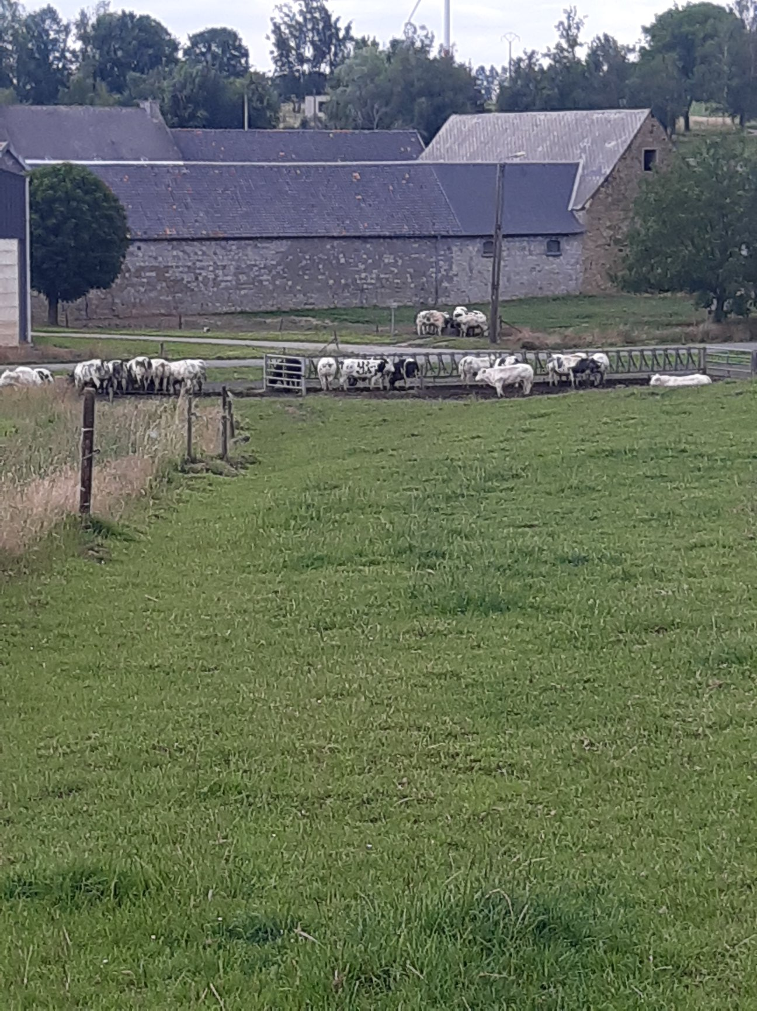
La Revue à mi-parcours
Paiement unique
Conditionnalité (environnement, santé, bien-être, bonnes pratiques)
Découplage des aides
Modulation
Modèle individuel/régional
Choix laissés aux EM
Photo: Les Eléveurs Belges

Slide 14

Le bilan de santé de la PAC
Accentuation de la revue à mi-parcours
Photo: dilea.be

Slide 15
La réforme de 2013: le verdissement Structure des paiements directs
Obligatoires | Facultatifs
Paiement vert | Paiements couplés
Paiement jeunes agriculteurs | Paiements redistributifs
Paiement de base | Paiements régions défavorisées
Paiement vert: rotation des cultures, maintien des prairies, superficies d’intérêt écologique

Slide 16
GREEN DEAL: l’UE climatiquement neutre en 2050
20/5/20: Stratégie « de la ferme à la table »
20/5/20: Stratégie « biodiversité 2030 »

Slide 17
POUR L’AGRICULTURE
Pesticides: - 50%
Antibiotiques: - 50%
Engrais: - 20% (- 50% de pertes)
Bio: 25% de la SAU en 2030 (x 3)
Nature: 10% de la SAU avec « particularités topographiques à haute diversité »
Gaz a effet de serre: - 55%/1990 (10% dus à l’agriculture)
Réduction du gaspillage alimentaire
Recherche
Conseil agricole

Slide 18
NOUVELLE PAC 2021(23) - 2027
Propositions de la Commission (juin 2018)
Position du Conseil des ministres (21/10/20)
Position du Parlement (23/10/20)
Début du trilogue (novembre 2020)
Accord: printemps 2021?
Application: 1/1/2023
Budget: 365 milliards €, mais blocage du cadre financier pluriannuel (16/11/20)

Slide 19
NEUF OBJECTIFS DE LA NOUVELLE PAC
Assurer un revenu équitable aux agriculteurs
Accroître la compétitivité
Rééquilibrer les pouvoirs dans la chaîne d’approvisionnement alimentaire
Agir contre le changement climatique
Protéger l’environnement
Préserver les paysages et la biodiversité
Soutenir le renouvellement des générations
Dynamiser les zones rurales
Garantir la qualité des denrées alimentaires et la santé

Slide 20
Points principaux de la nouvelle PAC
Plans stratégiques nationaux
Description des voies et moyens, au choix des EM, pour atteindre les objectifs UE
Discussion avec la Commission (le Conseil)
Conditionnalité renforcée incluant le verdissement
Eco-régimes dans le 1er pilier
% min. des enveloppes nationales pour paiements directs
30% pour le Parlement
20% pour le Conseil
adaptations possibles
Photo: Les Eléveurs Belges

Slide 21
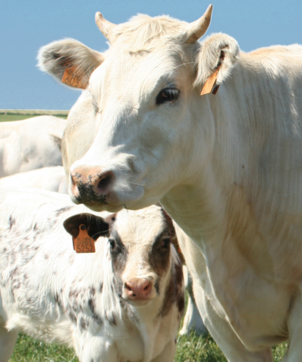
Points principaux de la nouvelle PAC
Contenu: agroforesterie, agroécologie (dont bio), agriculture de précision, stockage du carbone
Développement rural
% min. pour mesures pour environnement et climat
30% pour le Conseil
35% pour le Parlement
Photo: Ardenneweb

Slide 22
Points principaux de la nouvelle PAC
Plafonnement des aides
À partir de 100 000 €
Possible (Conseil)
Obligatoire (Parlement)
Réduction progressive à partir de 60 000 €
Transferts possibles entre les deux piliers
Photo: Ardenneweb

Slide 23
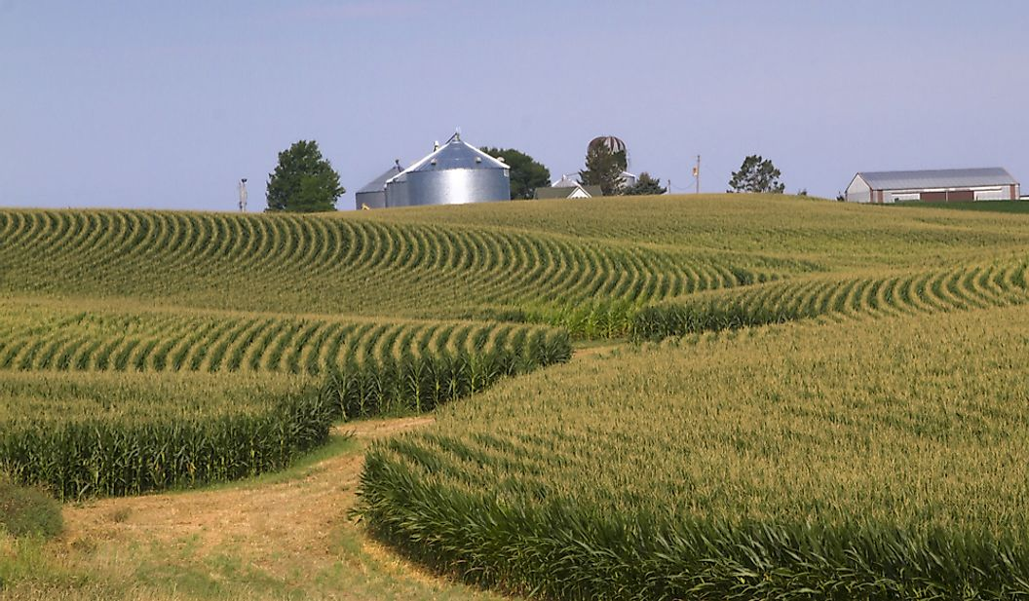
La politique agricole US
Farm Bill 2019-2023 (PL 115 – 334)
Dépenses obligatoires: 867 milliards USD pour 2019-2028

Slide 24
La politique agricole US
Mesures principales
Aide alimentaire intérieure: ¾ du budget
Subventions à des polices d’assurance rendement/revenu
Soutien aux productions (aides contracycliques (Price Loss Coverage, Agricultural Risk Coverage), Marketing Assistance Loan…)
Programmes environnementaux (Conservation Stewartship Program, Conservation Reserve Program, Environmental Quality Incentive Program)
Photo: Filagri

Slide 25
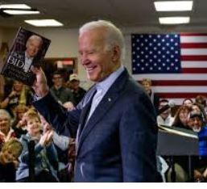
Programme J. BIDEN
Assurances
Aides contracycliques
GREEN NEW DEAL: agriculture US la 1ère neutre en C
Programmes environnementaux
Stockage du C
Biocarburants
Aides à l’installation
Lois antitrusts (amont et aval de l’agriculture)
Aides aux petites exploitations

Slide 26
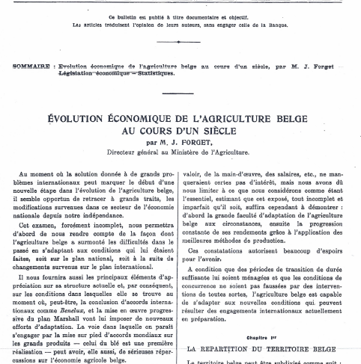
Conclusion
JOSEPH FORGET, directeur général des services économiques du min. agri.
Evolution économique de l’agriculture belge au cours d’un siècle
Bulletin d’information et de documentation de la banque nationale de Belgique – aout 1949
Cet expose…suffira a démontrer: d’abord la grande faculté d’adaptation de l’agriculture belge aux circonstances…
Photo: Ardenneweb

Slide 27
Merci pour votre attention
Philippe BURNY
Centre wallon de Recherches agronomiques
Université de Liège/Gembloux Agro-Bio Tech
p.burny@cra.wallonie.be
philippe.burny@uliege.be

